Slide 1
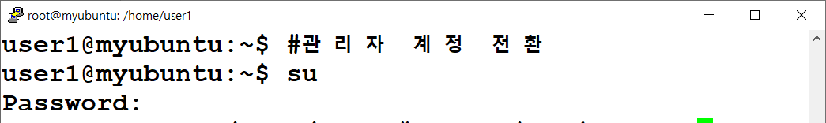
관리자 계정 변환
관리자 암호 입력

Slide 2
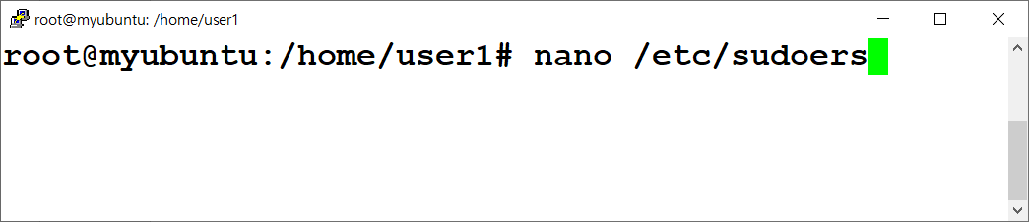
sudo 명령 설정파일 수정

Slide 3
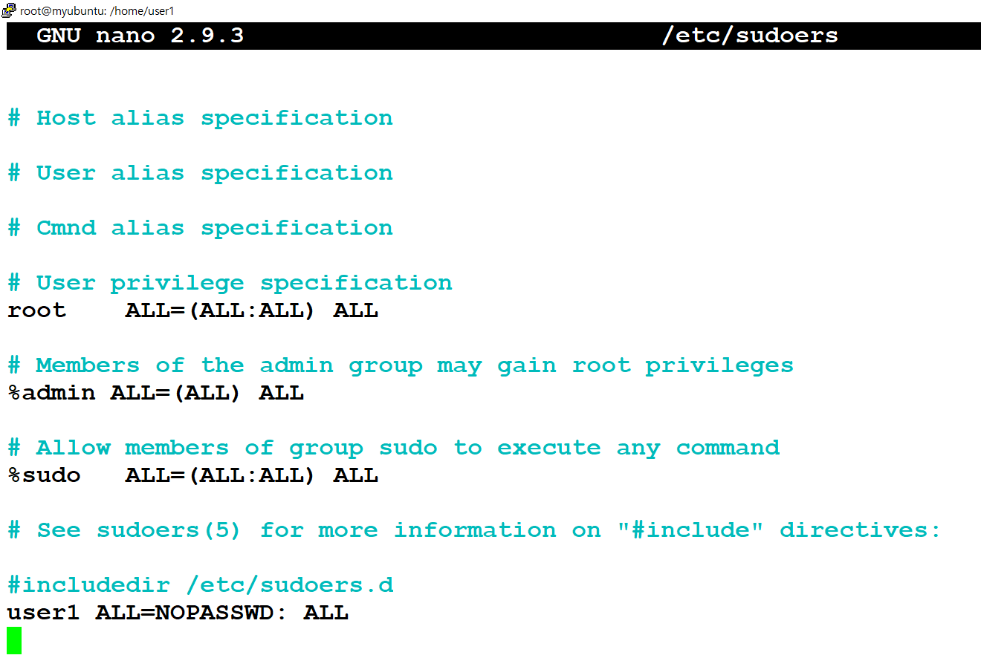
sudo 명령 설정파일 수정
파일 맨끝에 입력하고 Ctrl+X -> Y -> 엔터 눌러서 저장

Slide 4
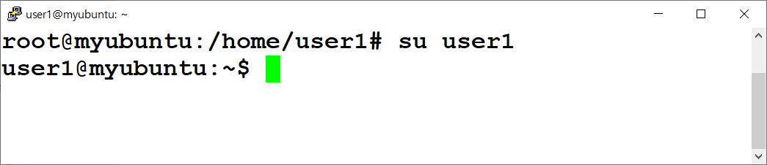
user1 계정으로 돌아가기

Slide 5
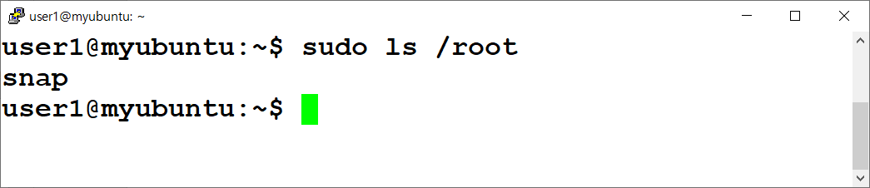
sudo 명령 입력
비밀번호 입력하라는 메시지 없이 잘 실행됨

